Slide 1
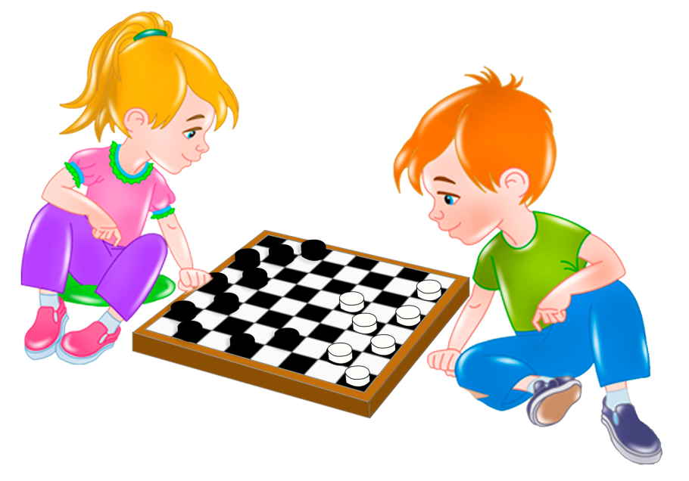
Мини-проект «Играем в шашки»
Детский сад 3
комбинированного вида
(октябрь)

Slide 2
Тип:
интеллектуально – игровой
Участники:
воспитатель старшей группы, дети, родители.

Slide 3
Актуальность проекта:
Участие, организация и проведения между старшими группами.
Игра в шашки пришла в наши дни с древних времен. На сегодняшний день эта игра стала одним из видов спорта. Игра в шашки развивает логическое мышление, смекалку, сообразительность; вырабатывает умение мыслить абстрактно; воспитывает усидчивость, пространственное воображение; развивает способность действовать в уме; самое главное – развивает память. Шашки – это средство для умственного развития детей. Ребенок, обучающийся этой игре, становиться собраннее, самокритичнее, привыкает самостоятельно думать, принимать решения, бороться до конца, не унывать при неудачах. Такая деятельность рассчитана на работу в паре и изначально предполагает так же элемент соревновательности, что повышает эффективность развития ребенка.
Игра в шашки гениальна. Ёе можно выбрать как отдых в семье, как хобби. Эта игра сближает родителей с ребенком. Шашечная игра – несложная, не требует финансовых затрат, развивает интеллектуальный уровень всей семьи.

Slide 4
Проблема:
-Неумение детей играть в данную настольную игру.
-Поверхностный интерес родителей к шашечной игре.

Slide 5
Обоснование проблемы:
1. Неумение и нежелание детей играть в настольные игры, особенно в шашки.
2. Недостаточность знаний родителей и детей об истории игры в шашки.
3. Незаинтересованность родителей обучению шашечной игре в дошкольном возрасте.

Slide 6
Цель:
- Формировать у детей и родителей заинтересованность и умение играть в настольную игру шашки.

Slide 7
Задачи:
1. Научить детей играть в настольную игру шашки, соблюдая правила и ход игры, развивая у них интерес и активное участие.
2. Проинформировать родителей о пользе шашечной игры, о её значимости в воспитании и развитии детей , способами подачи детям.

Slide 8
Выполнение проекта:
Решение поставленных задач с детьми:
* Ознакомление детей с историей шашечной игры.
* Ознакомление с правилами игры.
* Обучение детей играть в шашки.
* Активное использование в совместной деятельности настольных игр и игр на логическое мышление.
* Индивидуальные игры с отдельными детьми.
* Парные игры детей.
* Выставка рисунков на тему: «Настольные игры».
* Организация игры между старшими группами Солнышко и Ягодка (в конце октября)

Slide 9
Решение поставленных задач с родителями:
* Помощь родителей при подготовки досок и фишек для игры в шашки.
* Организация фотовыставки для родителей «Играя – учимся, играя – познаём! », где можно увидеть в какие настольно – дидактические игры играют дети в группах.
* Наглядная информация (ширмы – передвижки) с описанием истории шашечной игры, его видов, правил игры.
* Консультация для родителей : «Как научить ребёнка играть в шашечную игру и её роль в развитии детей » (Цель: заинтересовать и совместно с ребёнком поиграть в настольную игру) .
* Проведение анкетирования на тему «Роль игры в шашки в вашей семье».

Slide 10
Ожидаемый результат:
• Родители и дети познакомились с историей игры в шашки.
• Изменился взгляд родителей на обучение детей шашечной игре в дошкольном возрасте.
• Возрос интерес и желание родителей к совместной игре со своими детьми.
• Дети в конце проекта стали с большим интересом, с успехом и чаще играть в настольные игры .

Slide 11
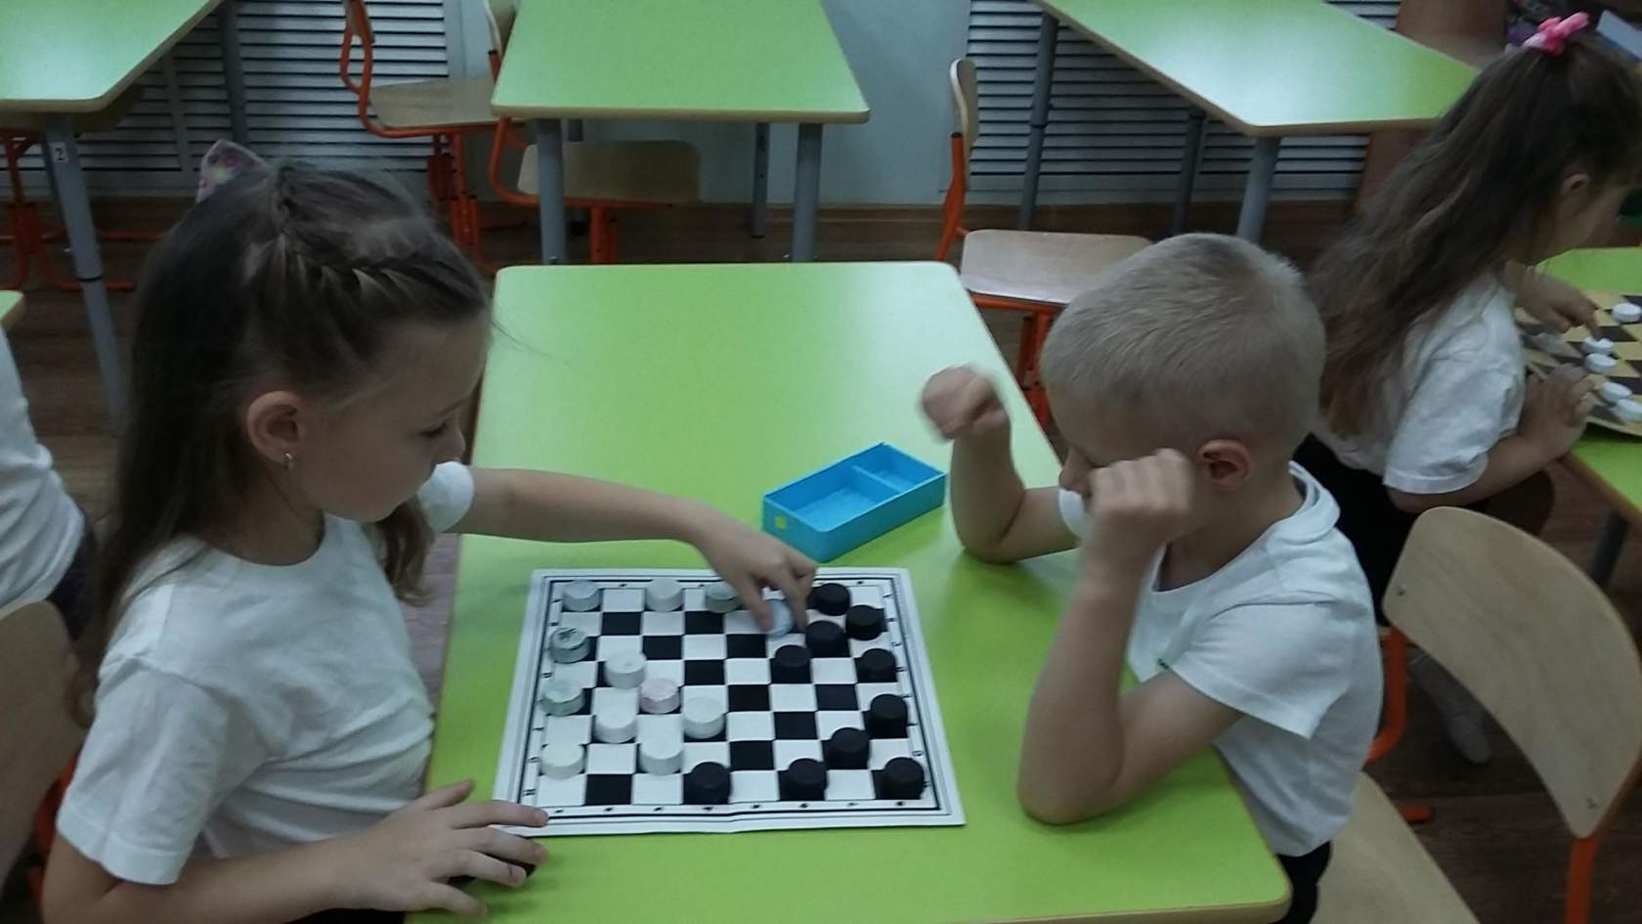
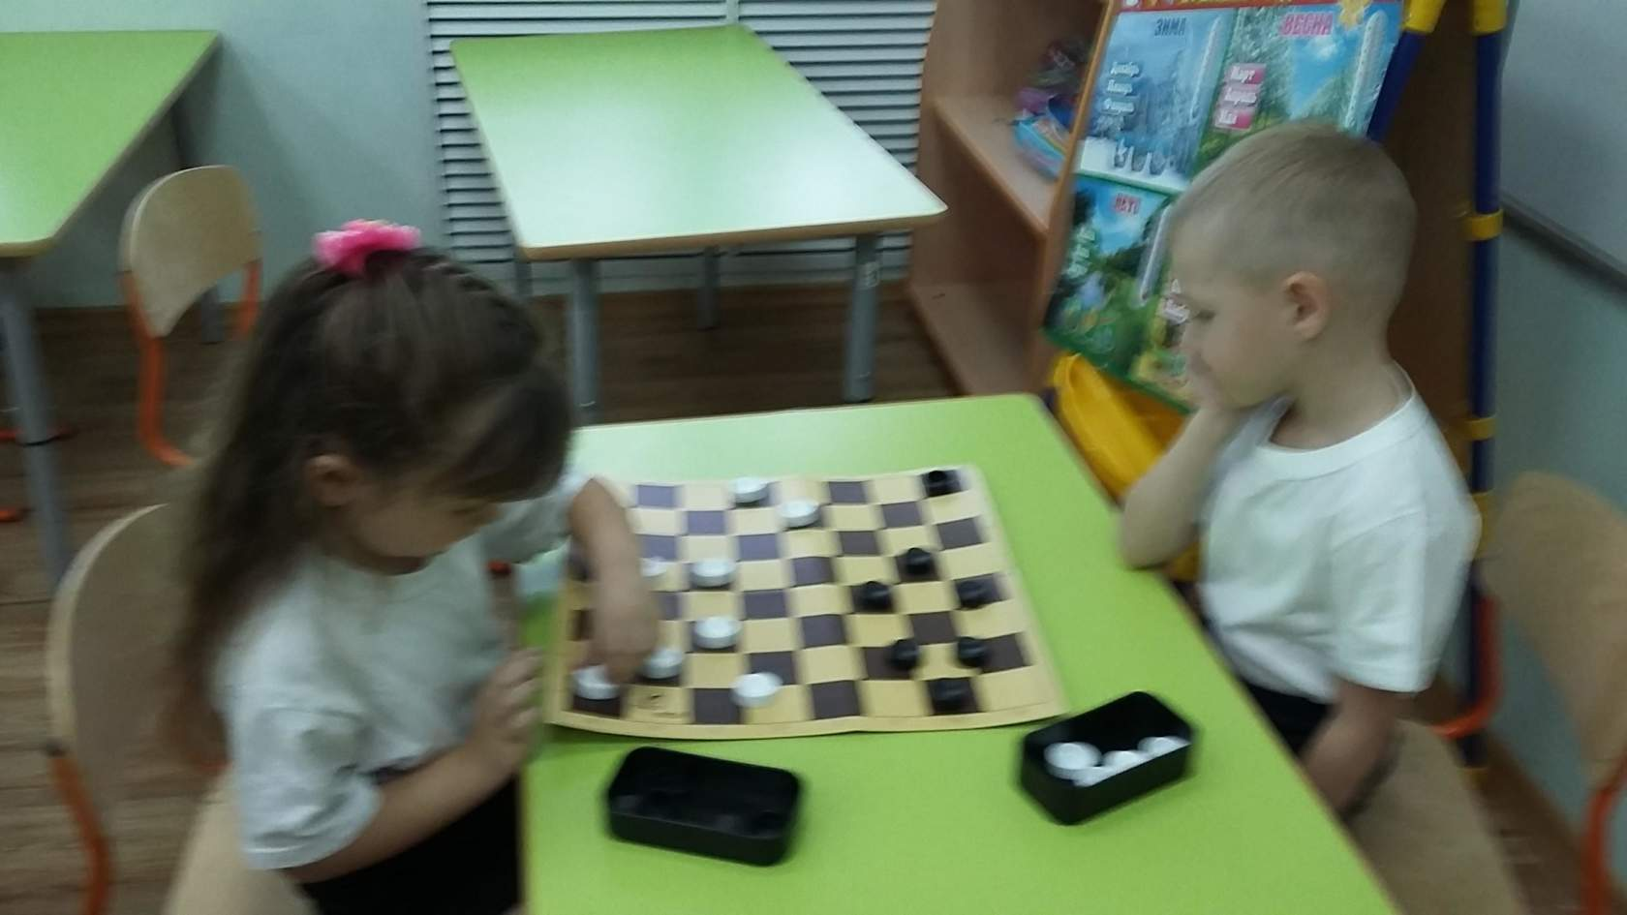
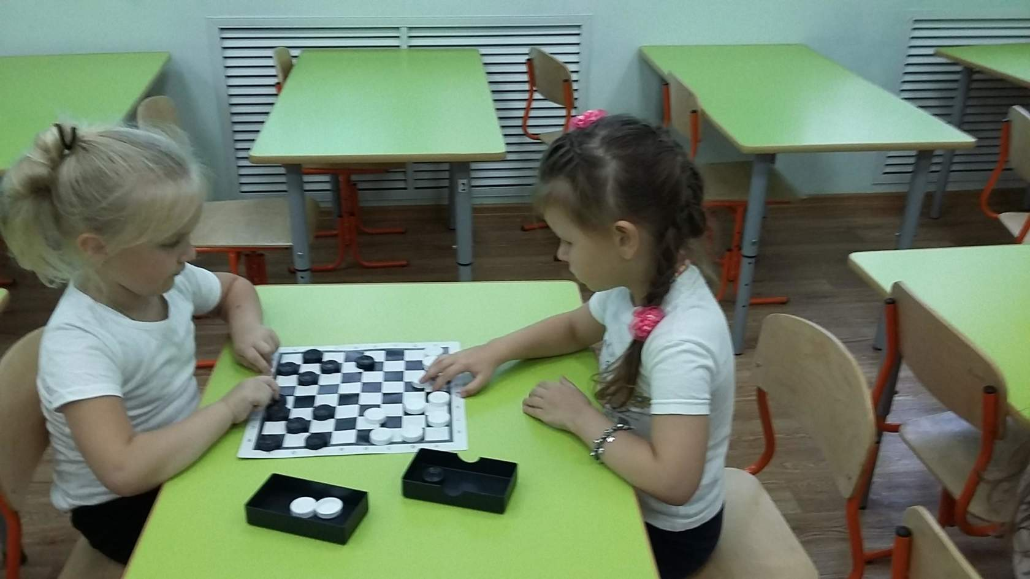
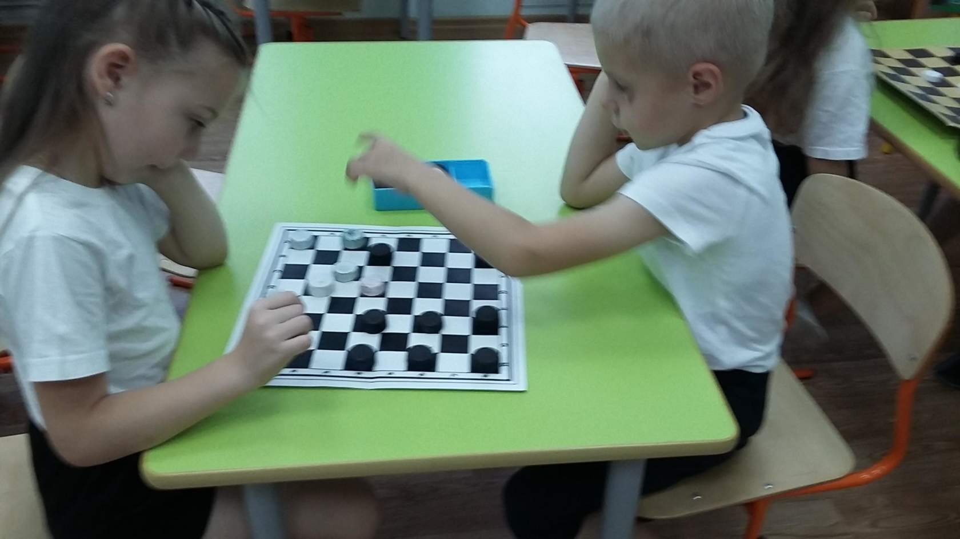
Фото отчет

Slide 12
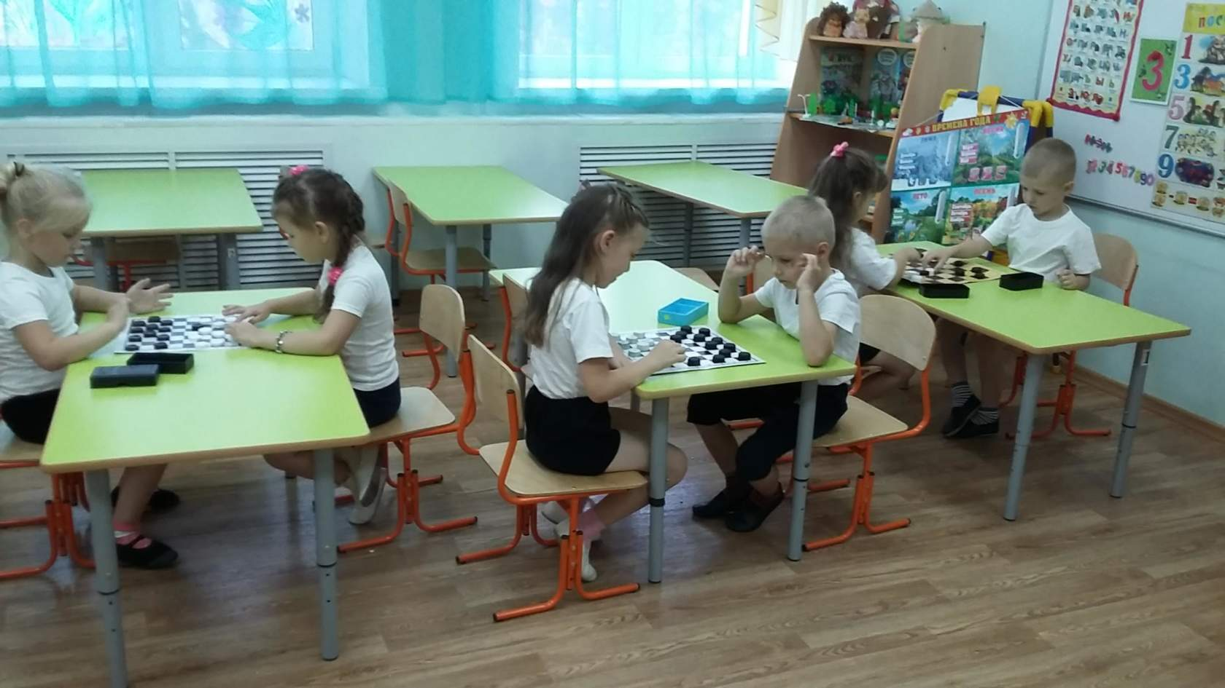
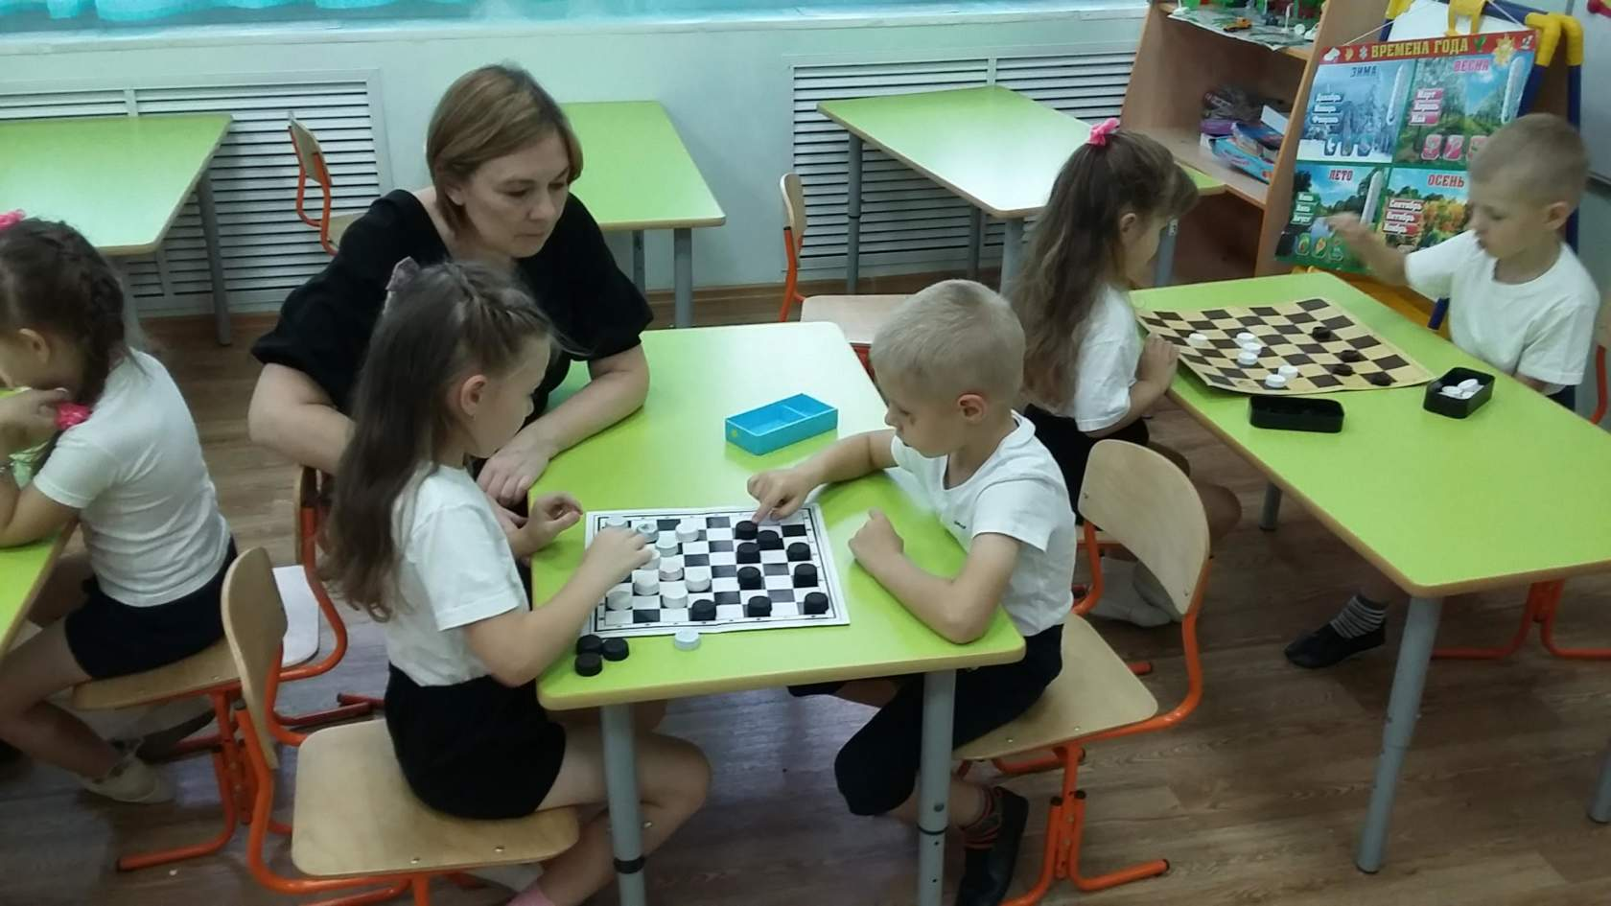
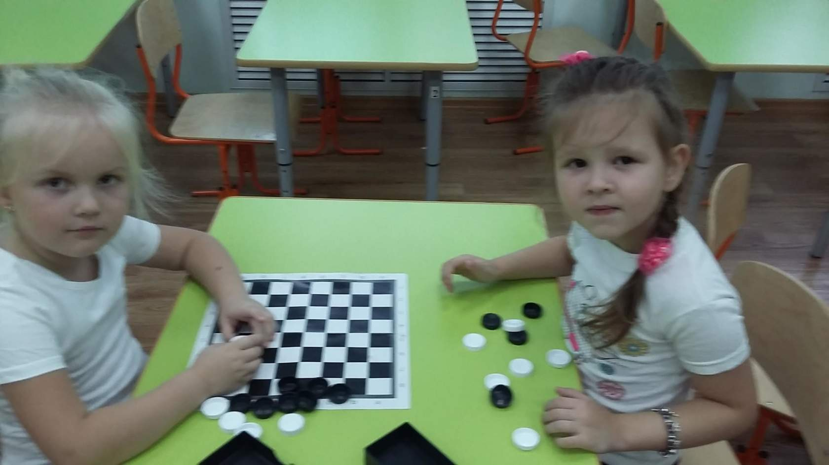

Slide 13
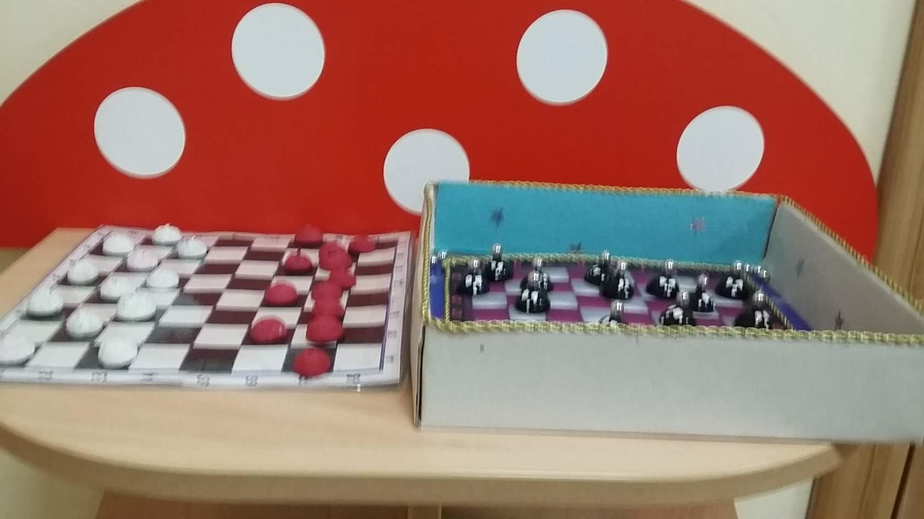
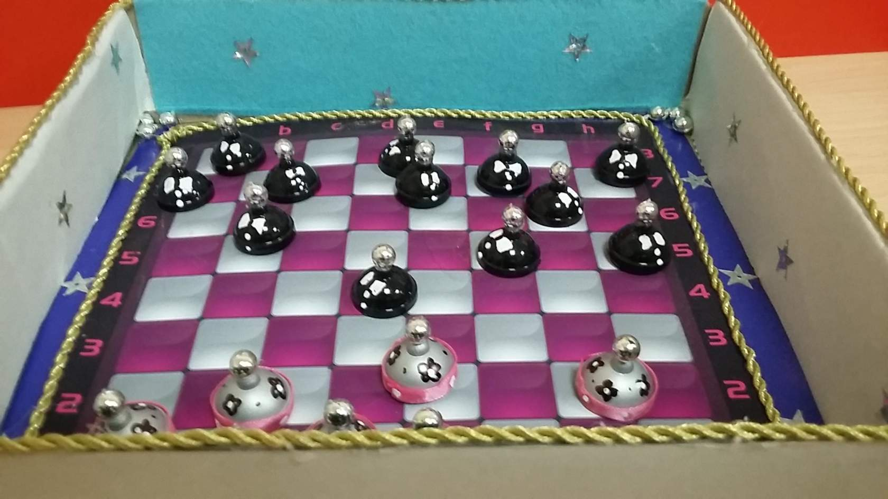
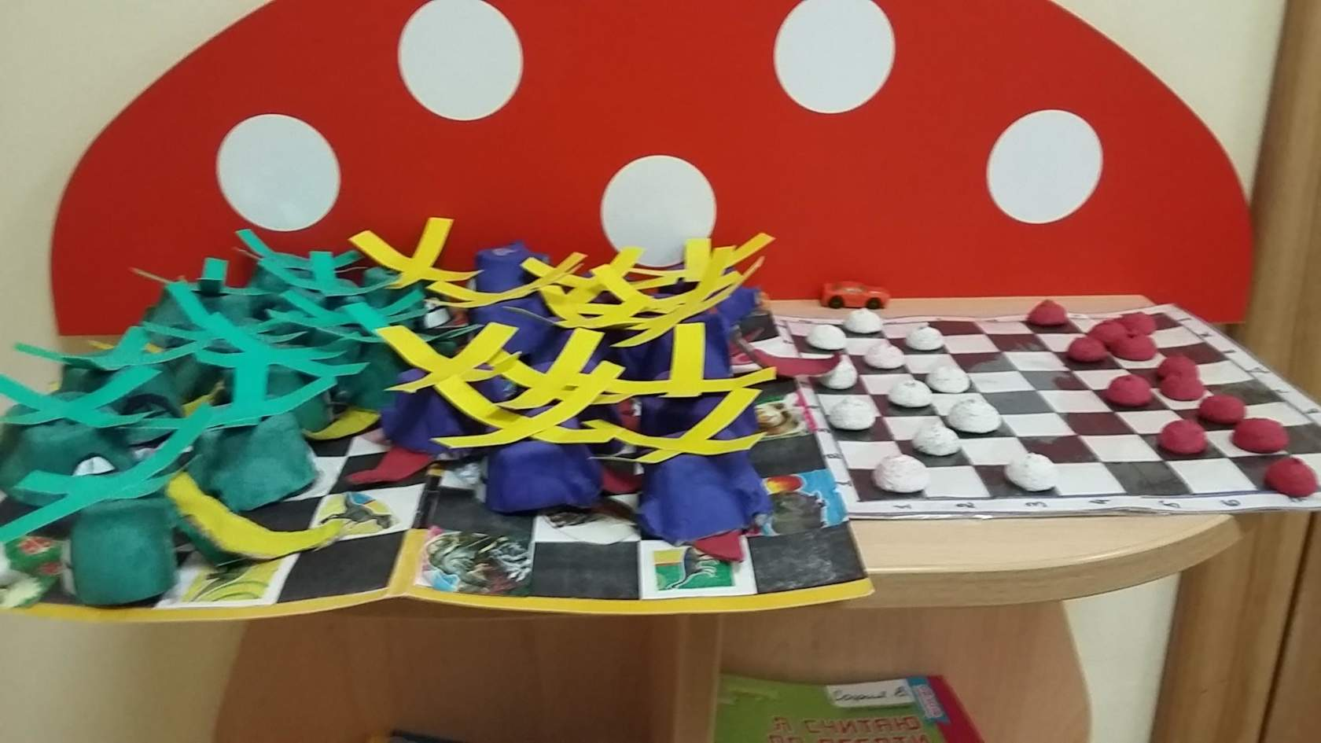
Участие родителей в изготовлении поделок на тему "играем в шашки"

